Slide 1
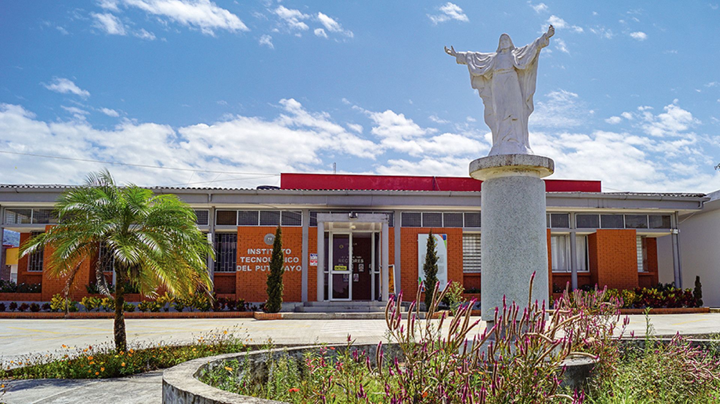
Informe de Peticiones, Quejas, Reclamos,
Sugerencias y Denuncias
(PQRSD)
DICIEMBRE/2022
OFICINA DE ATENCIÓN AL USUARIO INSTITUTO TECNOLÓGICO DEL PUTUMAYO
RESOLUCIONES Nros. 0316/2015 - 0070/2016

Slide 2
El presente documento corresponde al Informe de Peticiones, Quejas,
Reclamos, Sugerencias y Denuncias (PQRSD) recibidas y atendidas por la
Oficina de atención al usuario del Instituto Tecnológico del Putumayo
Correspondiente al mes de Diciembre de 2022.
De acuerdo con los datos arrojados por los canales de atención,
durante en el mes de Diciembre, se recibieron (331) PQRSD
garantizando el registro del 100% y teniendo en cuenta lo reportado
les fue asignado su trámite, no se negó el acceso a ninguna de ellas.
A
PQRS
Recibidas por canal de atención
C

Slide 3
El 59% de la comunicación vía telefonía celular, corresponde a la información suministrada respecto de la solicitud de grados colectivos Mocoa, Sibundoy y Ampliaciones hasta 19/Dic/2022, fecha del listado de estudiantes a graduarse 20/Dic/2022 y Solicitudes de Curso Intensivo del 21/Dic/2022 al 22/Dic/2022.
B
Se evidencia en el mes de diciembre en los correo electrónicos institucionales atencionalusuario@itp.edu.co se recibieron 120 PQRSD y en notificacionesjudiciales@itp.edu.co se recibió 4 PQRSD así: NOTIFICACIÓN AUTO ADMISORIO TUTELA - ACCIONANTES
(Estudiantes V semestre de Gestión Contable del ITP), Auto de sustanciación N°. 0869, Auto sustanciación N°. 0877, Auto de sustanciación N° 0911.
C

Slide 4
PQRSD
recibidas por modalidad de petición
1
2
3
PETICIONES DE INFORMACION
25
10%
PETICIONES DE
INTERES
GENERAL
145
61%
QUEJAS
0
0%
4
RECLAMOS
4
2%
5
6
SUGERENCIAS
0
0%
DENUNCIAS
0
0%
7
OTRO
65
27%

Slide 5
Durante el mes de Diciembre de 2022 la modalidad de petición más representativa fueron las peticiones de interés general con 145 solicitudes correspondiente al 61%.

Slide 6
P Q R S D
asignadas a dependencias
y grupos internos de trabajo
El 92% de las PQRSD fueron asignadas a la sala de docentes para sus respectivos directores de programas, correspondientes a las solicitudes de cursos intensivos de las Sede central ITP Mocoa, Subsede Sibundoy Ampliación Colón y Ampliaciones ITP Puerto Asís Valle del Guamuez, liquidación y asignación de docentes.

Slide 7
De las 15 peticiones que no fueron resueltas, corresponden a convenios, devoluciones, legalización de notas, cancelación de semestre, certificaciones laborales para contratistas.
Respecto de las certificaciones para los contratistas una vez se dispuso el personal respectivo se procedió con la expedición de las certificaciones peticionadas para la notificación respectiva.
La Vicerrectora Académica formalizo las actas de legalización de notas de los estudiantes que presentaron las validaciones por suficiencia una vez los docentes designados como jurados para las evaluaciones con su firma validaran la nota registrada.

Slide 8
Gestión de traslados y acceso a la Información
Durante el presente mes no se presento ningún evento donde se niegue el acceso a la información de la entidad.
La acción de TUTELA con – RADICACIÓN J1EPMS 860013187001 2022-00290-00. se respondió, se notifico al juzgado respectivo con los soportes pertinentes, en los tiempos establecidos por la ley, igualmente se dio traslado de la demanda de tutela a los vinculados para que se pronuncie sobre los hechos y pretensiones. Respuestas generadas y radicadas en los tiempos establecidos por el Juzgado.
Tiempo promedio de respuesta
Tipos de petición | Días permitidos para respuesta
EXPEDICIÓN COPIAS DE DOCUMENTOS | 10
TRASLADOS POR COMPETENCIA | 5
ENTES DE CONTROL | 5
CONSULTAS DE INFORMACIÓN TÉCNICA | 30
QUEJAS | 15
RECLAMOS | 15
SUGERENCIAS Y FELICITACIONES | 30
DERECHOS DE PETICIÓN | 15

Slide 9
Recomendaciones
Solicitar al Grupo de Gestión
Documental de la institución la socialización, a
todas las dependencias de la
Entidad, del tiempo promedio de respuesta
De las PQRSD, en concordancia con lo dispuesto por la Ley 1755 de 2015.
1
Desde la dependencia de Control Interno del Instituto Tecnológico del Putumayo generar un acto administrativo para el seguimiento continuo de las PQRSD direccionadas a las dependencias respectiva, con el fin cumplir con los términos de respuesta establecidos por la ley.
2

